Slide 1
Курсовая работа по предмету «Инженерия программного обеспечения»
Выполнил: студент Устьянцев К.А.
Группы ИЭ-402п
Проверил: Черноскутов М.Ю.

Slide 2
Цель курсовой работы
Научится делать приложения на языке C#, взаимодействующие с программами типа Excel и обрабатывать находящиеся в них данные.

Slide 3
Задачи Курсовой работы
Создать Техническое задание.
Написать программу для проверки данных в EXCEL.
Протестировать программу.
Написать документацию к программе:
Техническое задание
Руководство пользователя
Руководство программиста
Пояснительная записка
Отчет по тестам

Slide 4
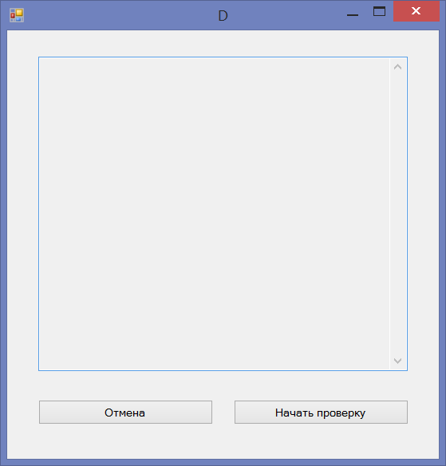
Возможности программы
Программа способна обрабатывать файлы формата .xlsx и .xls

Slide 5
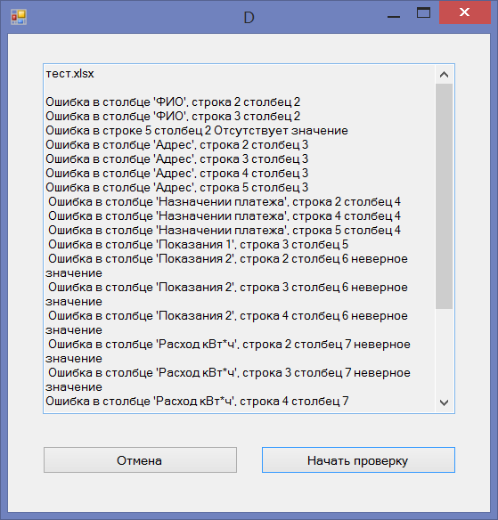
Возможности программы
Возвращать результат работы на экране программы

Slide 6
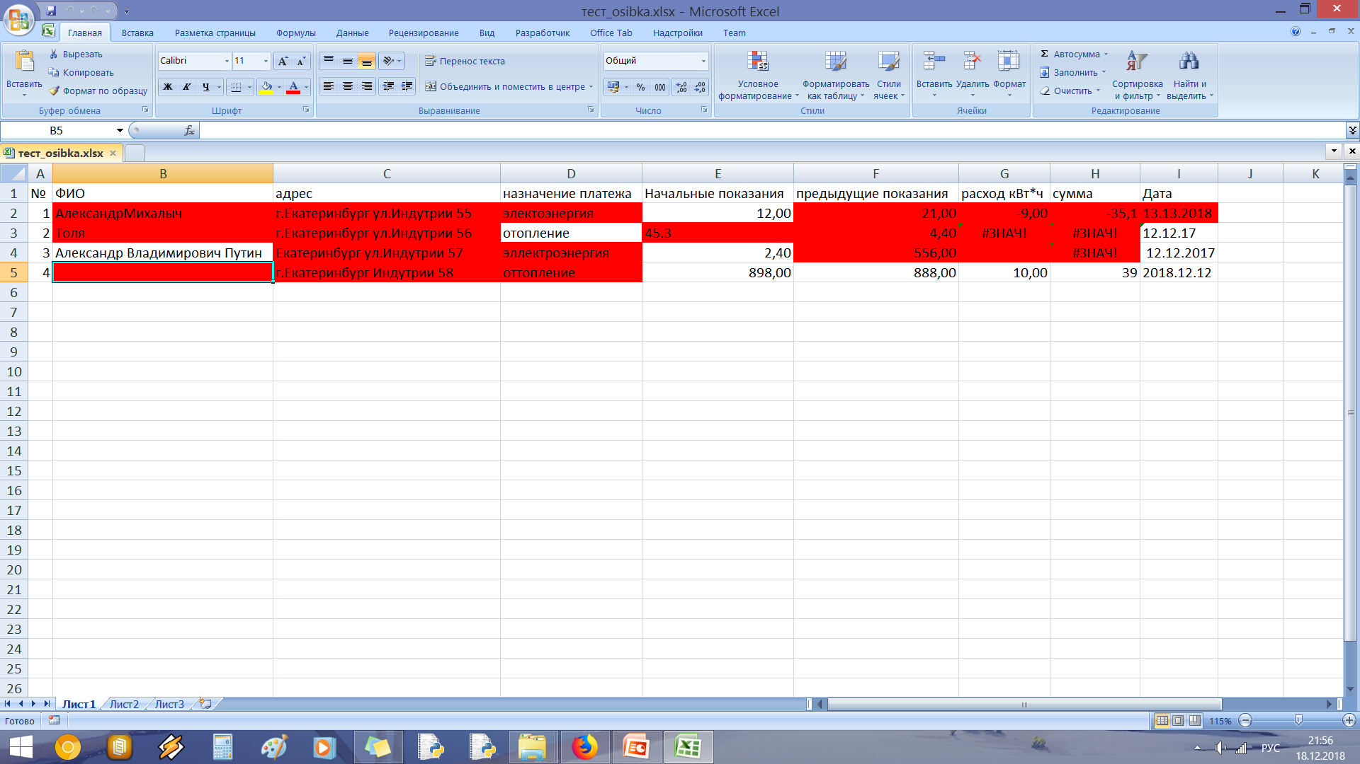
Возможности программы
Создавать копии проверенных файлов:
В случае если есть ошибки, то в сохраненном файле они будут выделены цветом

Slide 7
Тесты
Программа была протестирована Юнит тестами, и ручным тестированием.
Протестирована реакция программы на пустой файл:
Ожидаемый результат: Ошибка.
Полученный результат: Сохраняет пустой файл как файл без ошибок.

Slide 8
Тесты
Протестирована реакция на другие виды файлов .doc, .mp4, .exe:
Ожидаемый результат: Файлы будут проигнорированы.
Полученный результат: Файлы были проигнорированы.

Slide 9
Тесты
Протестирована работоспособность программы при 2 одновременно запущенных версиях:
Ожидаемый результат: Ошибка при открытии.
Полученный результат: Стабильная работа, но нагрузка увеличивается и скорость проверки падает.

Slide 10
Планы на будущее
Предполагается доработать программу, до возможности обработки не всех файлов в папке, а лишь те что укажет пользователь.

Slide 11

Спасибо за внимание

